Slide 1

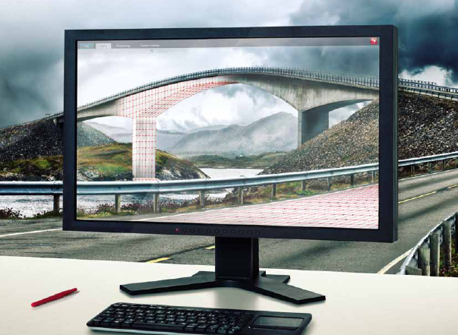


Leica Infinity
Мост между полем и офисом
Leica Infinity 2.0

Slide 2
Infinity
Процесс заказа необходимой лицензии
  1) Выберите тип основной лицензии: фиксированная или сетевая
  и добавьте к ней необходимые модули
  или
  2) Просто выберите готовый набор, включающий основную лицензию и дополнительные модули

Slide 3
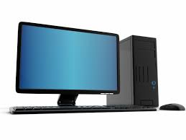

2 типа лицензий:
    Фиксированная
    Сетевая

Slide 4



Infinity
Фиксированная лицензия
Заказчик
Leica Geosystems
Интернет
Компьютер
Leica Geosystems License Server
  Привязана к одному компьютеру
Лицензия может быть передана другому компьютеру (не более 4 раз в год)
Идеальный выбор для отдельного рабочего места

Slide 5

Infinity
Сетевые лицензии
Заказчик
Leica Geosystems
Местная сеть
Пользователь 1
Пользователь 2
Internet
Пользователь 3
Leica Geosystems License Server
Local License Server
  Привязан к компьютеру-серверу
  Лицензия может быть откреплена до 3-х месяцев
  Возможна автономная работа из сети
  Может использоваться десятками пользователей этой сети

Slide 6
Infinity
Модули
Базовая лицензия
Обработка данных тахеометрии TPS
Обработка одночастотных и многочастотных GNSS
Обработка нивелирования с возможностью уравнивания по высоте
3D уравнивание
Работа с поверхностями
Работа с результатами сканирования
Работа с изображениями

Slide 7
Leica Infinity
Мост между полем и офисом
Leica Infinity
Возможности

Slide 8

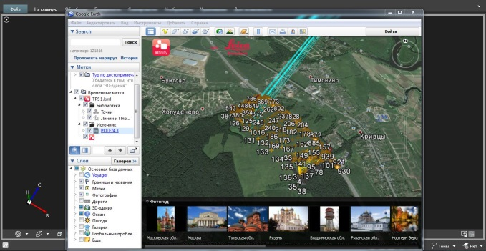
Leica Infinity
Базовая лицензия
Импорт/экспорт данных стандартных форматов
Полная 3D визуализация всех данных
Инструменты COGO для измерения и сравнения
Ручной ввод данных для редактирования или дополнения проектов TPS измерений
Система управления координатами
Интегрированный обмен данными Leica eXchange
Интегрированный сервис Hexagon Imagery Program для геопривязки фото
Непосредственный просмотр данных проекта в программе Google Earth
Создание точек, линий, областей из облака точек
Настраиваемый экспорт в CAD

Slide 9
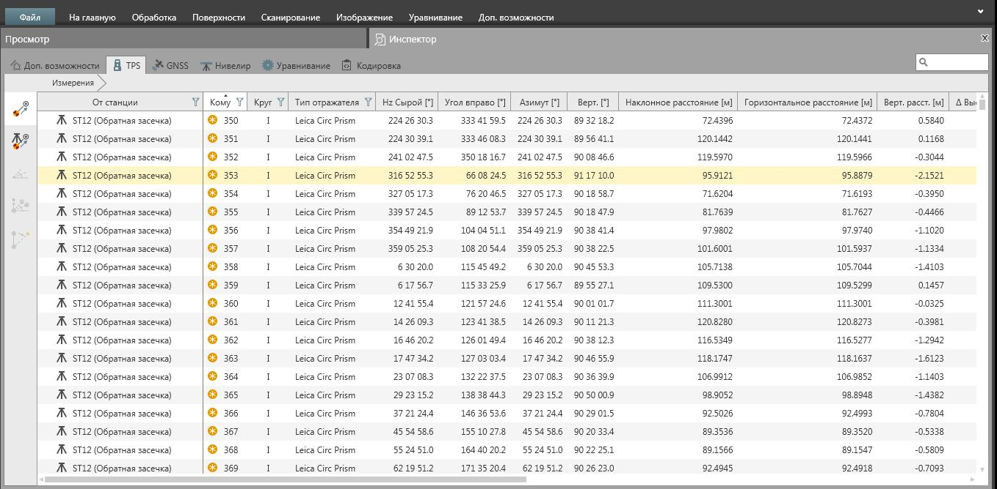
Leica Infinity
Обработка данных TPS
Инструменты установки станции TPS для создания или редактирования точек ориентации или обновления местоположения
Угловые приемы
Перерасчет ходов - получение конечных данных или редактирование результатов полевых наблюдений и автоматическое обновление связанных измерений

Slide 10
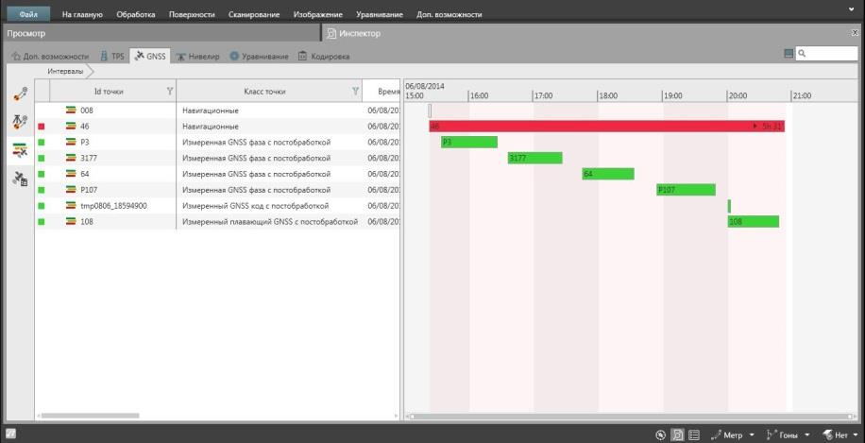
Leica Infinity
Обработка данных GNSS
Поддержка обработки данных всех существующих созвездий GNSS – GPS, ГЛОНАСС, BEIDOU, GALILEO, QZSS. Имеется возможность выполнять обработку данных, записанных с использованием только спутников ГЛОНАСС без GPS
Сырые GNSS данные могут быть импортированы из ПО Captivate,
SmartWorx Viva, SmartWorx System 1200, файлов RINEX 2.10, 2.11. 2.12 и 3.02
Встроенный инструмент анализа

Slide 11
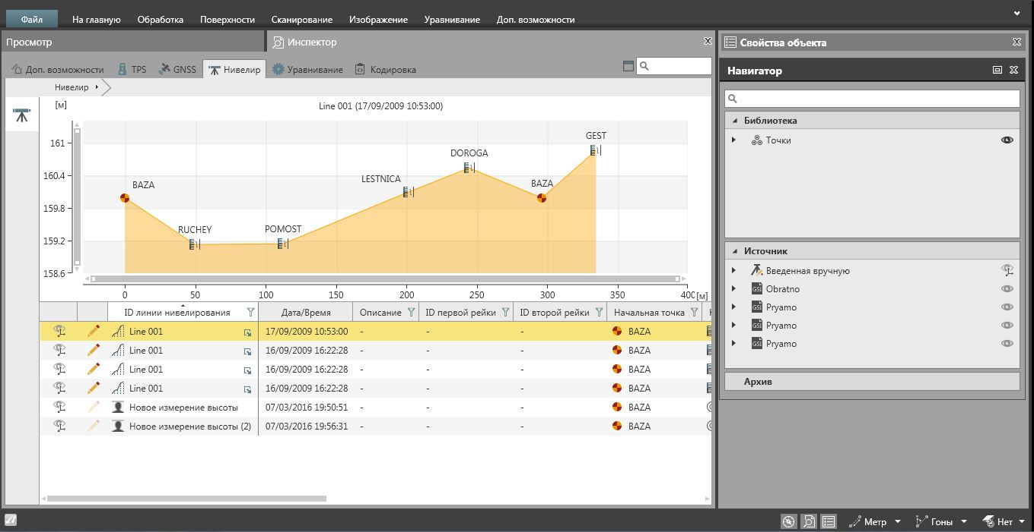
Leica Infinity
Обработка данных нивелирования
Управление нивелирным ходом - редактировать ход и проч.
Обработка нивелирного хода
1D Сетевое уравнивание

Slide 12
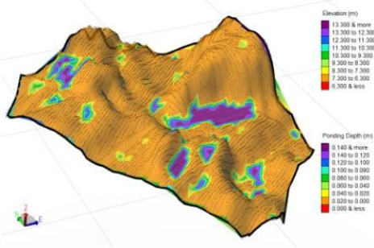
Leica Infinity
Поверхности
Полный расчёт 3D поверхности из набора отдельных точек и облаков точек
Возможность сравнить факт с проектными значениями
Инструменты „Поверхности“ для создания и редактирования поверхностей
Точное вычисление объема насыпей, объема между двумя заданными плоскостями или до заданной высотной отметки

Slide 13
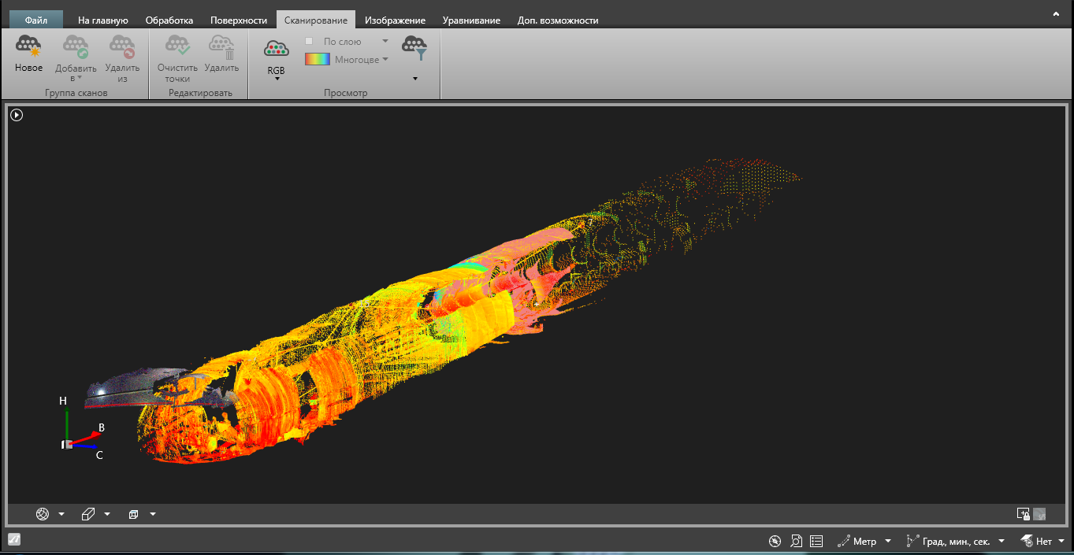
Leica Infinity
Сканирование
Создание групп Сканов для организации и работы с облаками точек
Измерение по облакам точек для сравнения и проверки
Инструменты очистки облаков

Slide 14
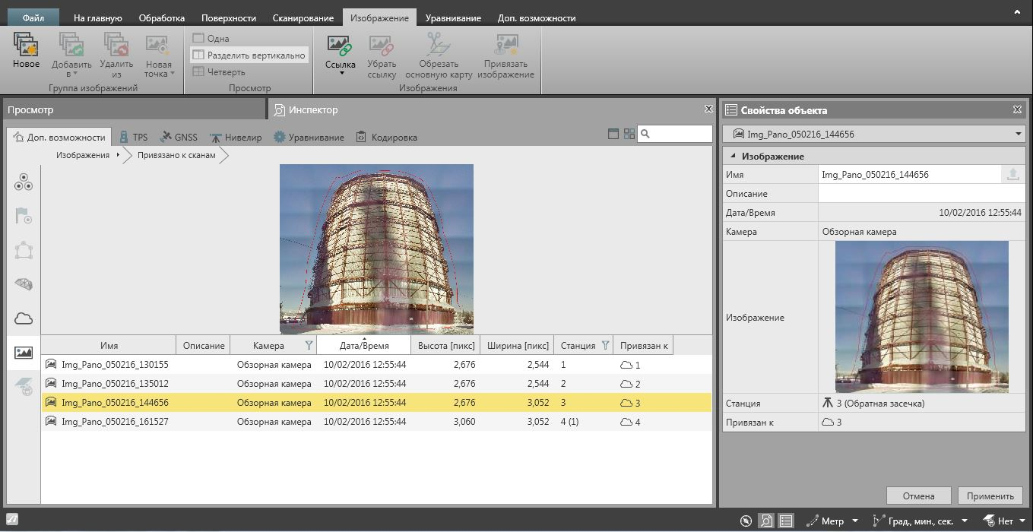
Leica Infinity
Работа с изображениями
Сортировать и просматривать графические изображения, добавлять изображения в качестве атрибутики
Рассчитывать точки с графических изображений, полученных с TPS станций

Slide 15
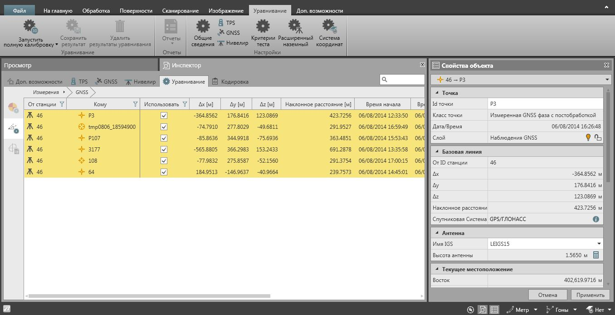
Leica Infinity
3D уравнивание
Уравнивание сетей - свободное и ограниченное уравнивание сетей
Полные 3D, 2D и 1D вычисления и возможность комбинирования 2D + 1D
Сравнивайте / Управляйте обработкой сети перед тем, как сохранить самый лучший из возможных, набор согласованных между собой координат

Slide 16
Leica Infinity
Мост между полем и офисом
Leica Infinity
Спасибо за внимание

